Slide 1
Snart börjar…
Demo av version 2.30
Mötet spelas in. Inspelningen och chatten kommer läggas upp på ladok.se.
Vill du vara anonym?
Stäng av kamera och mikrofon. Skicka direktmeddelanden i chatten till Moa Eriksson.

Slide 2
Demo av version 2.30
Klara Nordström, användarstöd och kommunikation
Moa Eriksson, användarstöd och kommunikation
6 november 2023

Slide 3
Detta kommer demonstreras
Utbildningsplanering: Bevakningar
Processtöd: Ny design på ”processbyggaren”
Individuella studieplaner: Leverans till produktionsmiljön(!!) och förbättringar
Examen:
Lärosätesspecifika texter för aviseringar
Testmiljöer
Examen:
Grunderna för digital examen
Rättelser / ändringar

Slide 4
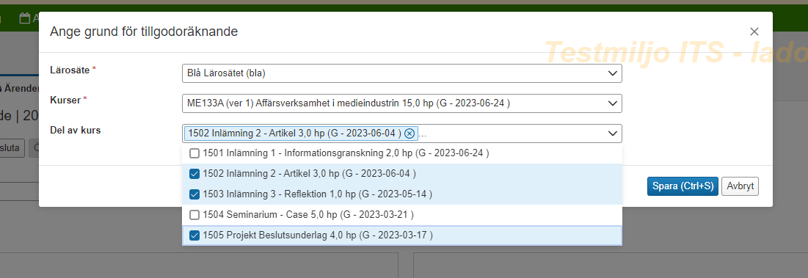
Andra förbättringar
Tillgodoräknande: Vid val av grund för tillgodoräknande kan nu flera moduler väljas samtidigt.

Slide 5
Andra förbättringar
Utbildningsinformation: I attributet "Medarbetarkoppling" är det nu möjligt att endast ta bort vald användare, utan att behöva ta bort hela raden.

Slide 6
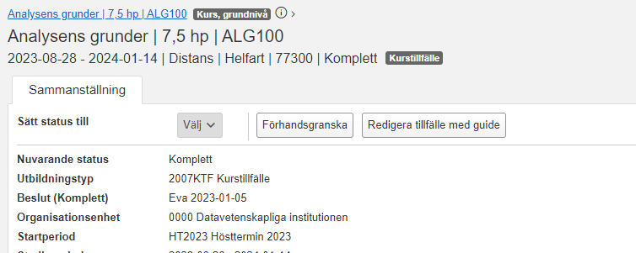
Andra förbättringar
Processtöd: Det är nu möjligt att skapa processer för "Redigera befintligt kurstillfälle" samt "Redigera befintligt kurspaketeringstillfälle". Det är i och med detta möjligt att dölja grund- och tilläggsuppgifter även för utbildningstillfällen.

Slide 7
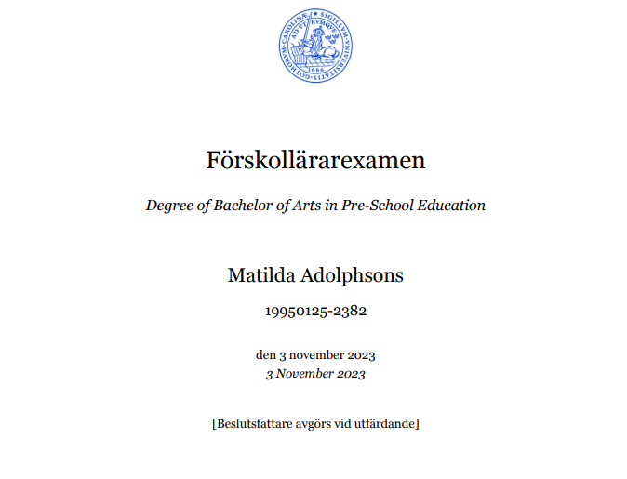
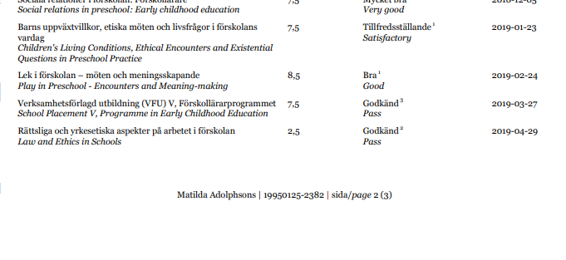
Andra förbättringar
Dokumentkonfiguration: Nya parametrar för att styra avstånd i bevisdokument
”Utrymme ovanför text i sidfot”
”Utrymme ovanför beslutsfattare”
”Utrymme för sidfot”

Slide 8
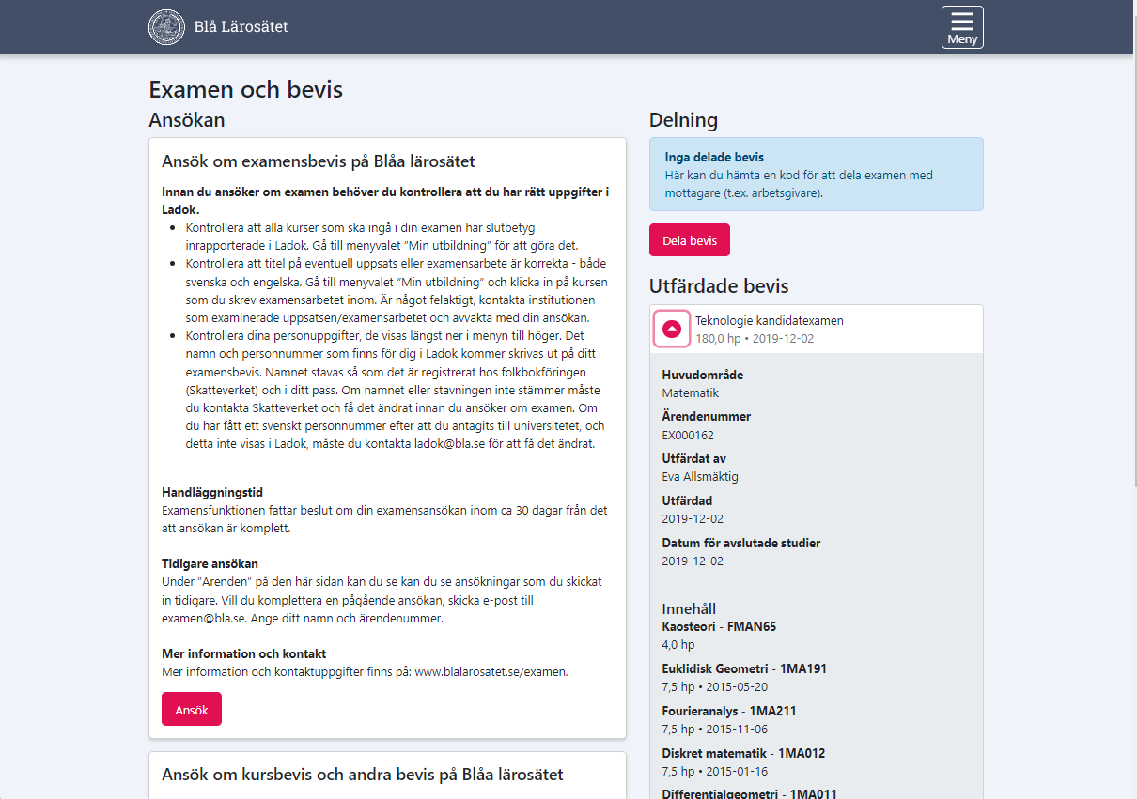
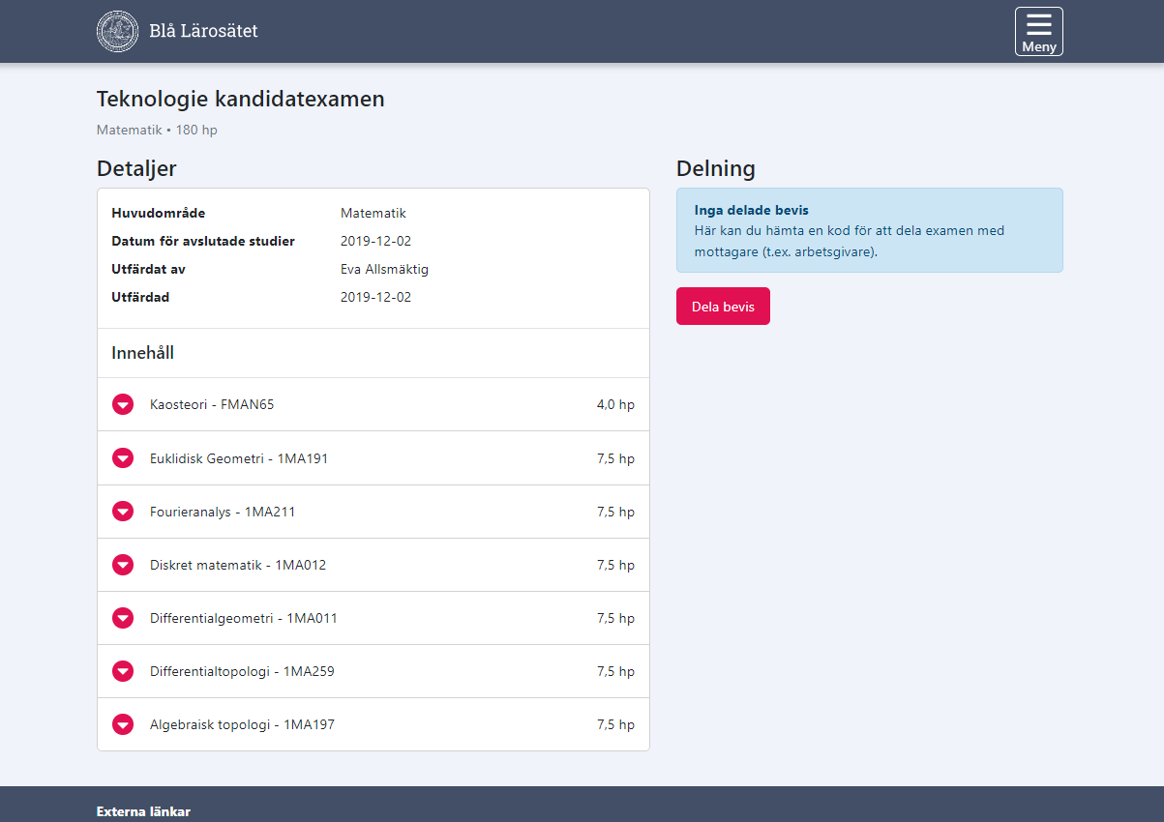
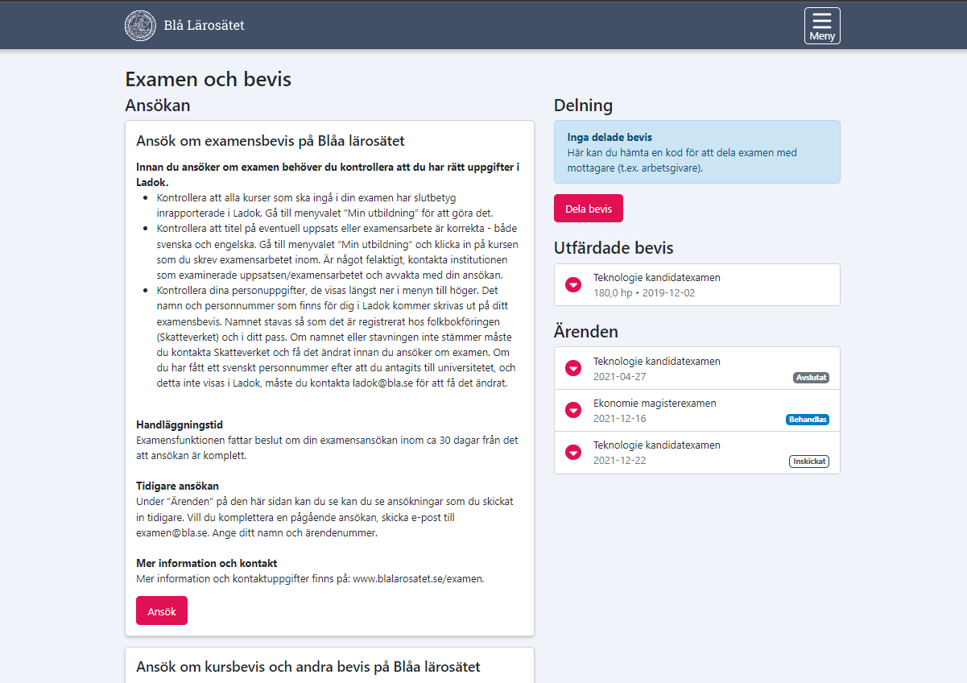
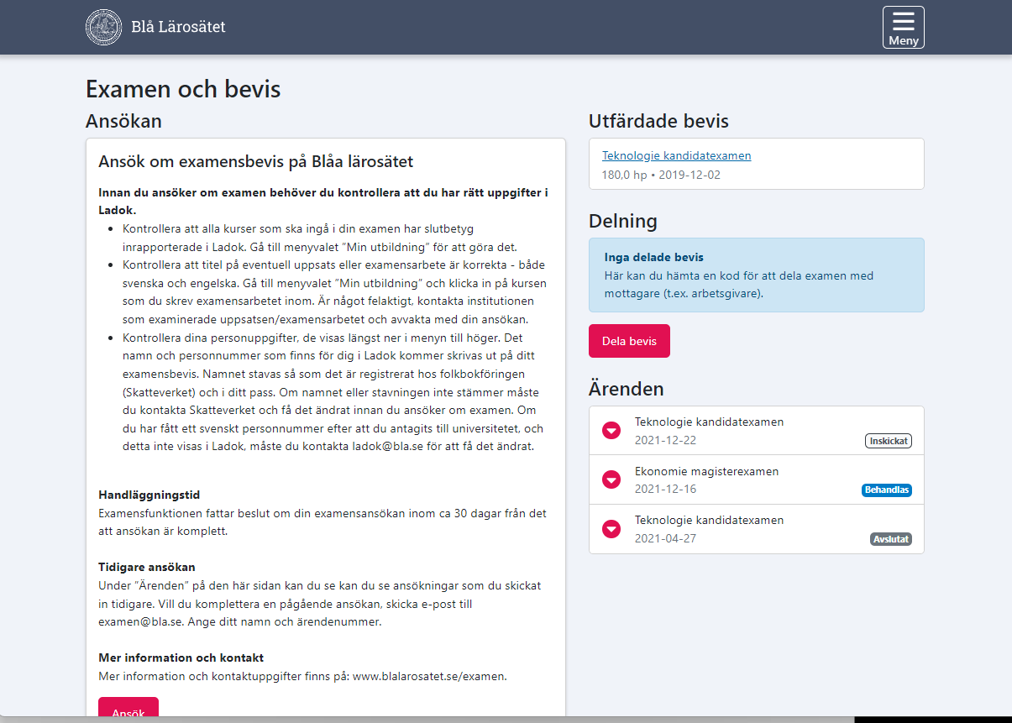
Andra förbättringar
Ladok för studenter: Nu finns en ny undersida för utfärdade bevis, där man kan se detaljer och kurslista gällande det specifika beviset.

Slide 9
Viktiga rättningar
-

Slide 10
Nya / ändrade systemaktiviteter
Nya systemaktiviteter för bevakningar:
"Bevakning: Hantera alla bevakningar"
"Bevakning: Hantera bevakningsmallar"
"Bevakning: Hantera egna personliga bevakningar"
Systemaktiviteter och behörighetsprofiler för individuella studieplaner levereras i produktionsmiljön
Ny behörighetsprofil "Examen: Test av rätta/ändra utfärdat bevis” levereras i testmiljön (skapas för varje lärosäte kort efter att respektive version produktionssatts)

Slide 11
DEMO

Slide 12
Bevakningar i utbildningsplanering
Uppmärksamma användare som ska agera i en process
Flexibelt – kan användas bredare
Fungerar som filter av händelserna i Ladok

Slide 13
Bevakningar i utbildningsplanering
Tre typer av bevakningar:
Personlig bevakning
Tilldelas specifika användare
Användaren kan själv skapa, ändra eller ta bort bevakningen
Obligatorisk systembevakning
Tilldelas specifika användare
Användaren kan inte själv påverka bevakningen
Rekommenderad systembevakning
Tilldelas specifika användare eller via behörighetsprofiler
Användaren kan själv inaktivera bevakningen

Slide 14
Individuell studieplan
Leverans till produktionsmiljön!
Ny funktionalitet
Färdig process
Behörighetsprofiler
Verksamhetsroller (grunddata)
Förbättringar görs löpande
Utskick till lokala kontaktpersoner idag (måndag)

Slide 15
Examen
Testmiljöer leverans:
Grunderna för digital examen
Funktionalitet för rättelser och ändringar
Detta gäller:
Version 2.30: Levereras till testmiljön 6/11. Efter ungefär fyra dagar är migreringen färdig och den nya funktionaliteten kan testas.
Version 2.31: Levereras till testmiljön 20/11. Direkt efter uppgraderingen kommer den nya funktionaliteten inte längre vara tillgänglig. Efter ungefär fyra dagar är migreringen färdig och den nya funktionaliteten kan återigen testas.
Utskick till lokala kontaktpersoner 2 november

